Slide 1
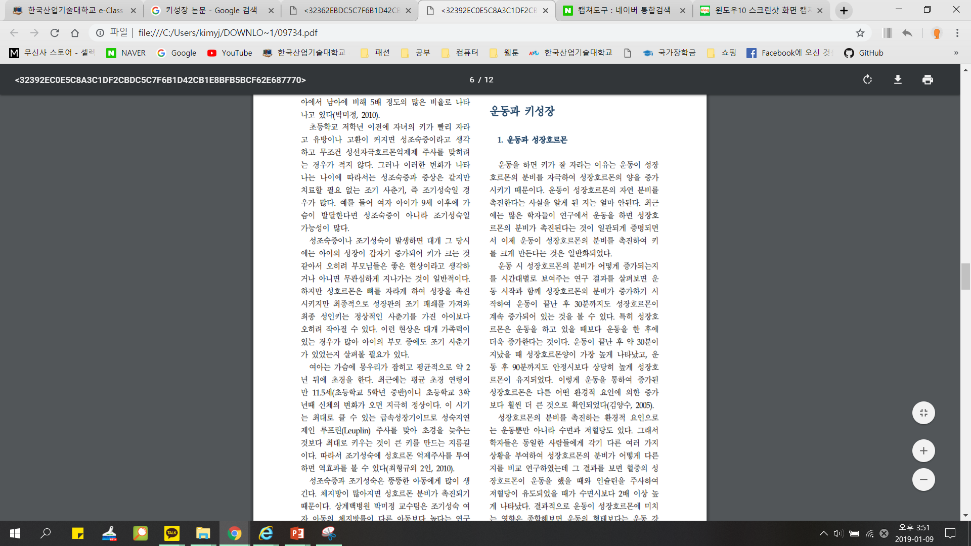
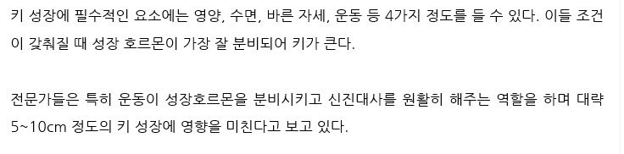
관련 연구 및 사례(수정사항)
2
(3) 스트레칭이 성장기 아이들에게 미치는 영향
스트레칭은 성장기 아동의 키 성장에
큰 도움이 된다.
출처: 맞춤운동과 키성장(한국체육학회지. 2017. 56권 제1호 494-404)
저신장 학생들의 유연성증가운동과 키 성장의 상관성(한국체육학회지. 2017. 56권 제1호 359-367)
5

